Slide 1
Obrazovanje odraslih uz primjenu Hrvatskoga kvalifikacijskog okvira Peti Međunarodni andragoški simpozij Biograd na Moru
17. – 19. svibnja 2017.

Slide 2
Ključne teme i struktura prezentacije
Hrvatski kvalifikacijski okvir – alat za unaprjeđenje kvalitete obrazovanja
Što radimo kako bi se obrazovni programi na svim razinama prilagodili potrebama tržišta rada?
Vrednovanje i priznavanje neformalnog i informalnog učenja

Slide 3
Ključne teme i struktura prezentacije
Hrvatski kvalifikacijski okvir – alat za unaprjeđenje kvalitete obrazovanja
Što radimo kako bi se obrazovni programi na svim razinama prilagodili potrebama tržišta rada?
Vrednovanje i priznavanje neformalnog i informalnog učenja

Slide 4
Ključne teme i struktura prezentacije
Hrvatski kvalifikacijski okvir – alat za unaprjeđenje kvalitete obrazovanja
Što radimo kako bi se obrazovni programi na svim razinama prilagodili potrebama tržišta rada?
Vrednovanje i priznavanje neformalnog i informalnog učenja

Slide 5
Hrvatski kvalifikacijski okvir
Strateški cilj: Preporuke Vijeća EU (2008): razviti nacionalne kvalifikacijske okvire i povezati ih s Europskim kvalifikacijskim okvirom;
Nacionalni kvalifikacijski okviri su instrumenti transparentnosti ili instrumenti reforme kvalifikacijskih sustava;
Hrvatski kvalifikacijski okvir (HKO): reforma kvalifikacijskog sustava kroz atraktivnost na temelju kvalitete i relevantnosti obrazovne ponude;
Kvalifikacije su temeljene na ishodima učenja, opisane mjerljivim pokazateljima odgovarajuće razine (deskriptori) i povezane s odgovarajućim standardima zanimanja.

Slide 6
Hrvatski kvalifikacijski okvir
KVALITETA
Jedan od ključnih reformskih aspekata HKO-a je koncept ishoda učenja. Kvalifikacijski okviri i kvalifikacije u njima temelje se na načelnim i objektivnim ishodima učenja …. (Kriterij br.3. za povezivanje s EQF-om).
Ishodi učenja predstavljaju kompetencije koje je osoba stekla učenjem i dokazala nakon postupka učenja. Definiranje onoga što će polaznik obrazovnog procesa naučiti umjesto onoga o čemu će ga se tijekom obrazovnog procesa podučavati (ishodi učenja umjesto prijenosa znanja).
Sustav osiguravanja kvalitete je postavljen na način da se osigurava da propisani ishodi učenja odgovaraju stečenim ishodima učenja (javno objavljeni testovi, provjera ispitnih pitanja, razgovori s polaznicima…).

Slide 7
KVALITETA i osiguravanje kvalitete
Kvalifikacijom se dokazuje da je pojedinac stekao ishode učenja u skladu s propisanim standardom (definicija kvalifikacije prema EQF-u).
Standardi kvalifikacije (skupova ishoda učenja) propisuju minimalne ishode učenja, obujam i razinu te uvjete u kojima se određeni ishodi mogu steći.
Ključni elementi standardiziranosti (standard kvalifikacije):
1. obujam (bodovi, radno opterećenje) 2. razina (na temelju opisnica ishoda učenja u skladu sa Zakonom, Dodatak A) 3. profil (popis minimalnih zajedničkih ishoda učenja unutar skupa ishoda učenja 4. kvaliteta (uvjeti za pristupanje, materijalni i kadrovski uvjeti potrebni za stjecanje SIU, za vrednovanje SIU, postupak i primjeri vrednovanja IU)
Dogovoreni standardi, ulaskom u Registar HKO-a postaju nacionalni, opće prihvaćeni te javno dostupni standardi kvalifikacija s kojima se povezuju studijski i obrazovni programi.

Slide 8
Što radimo kako bi se obrazovni programi na svim razinama prilagodili potrebama tržišta rada? - RELEVANTNOST
Zakonom o HKO-u promovira se partnerstvo s dionicima.
Standardi kvalifikacije uređeni su u skladu s potrebnim kompetencijama za odgovarajuća zanimanja te propisuju minimalne ishode učenja, obujam i razinu te uvjete u kojima se određena kvalifikacija može steći.

Slide 9
INSTITUCIONALNI OKVIR - partnerstvo
Nacionalno vijeće
Standardi kvalifikacija
NADZOR
IZVJEŠTAVANJE
PRAĆENJE
MZOS
MRRFEU
PREPORUKE
Sektorska vijeća
Standardi zanimanja
MRMS
VRJEDNOVANJE

Slide 10
Preporuka Nacionalnog vijeća za razvoj ljudskih potencijala o primjeni Hrvatskoga kvalifikacijskog okvira u području obrazovanja odraslih (propisi i sredstva)
Propisati korištenje HKO-a kao alata za izradu i odobravanje formalnih programa u obrazovanju odraslih, licenciranje i relicenciranje ustanova za obrazovanje odraslih te sustava vanjskog vrednovanja ishoda učenja formalnih programa kao osnove za održivost odobrenja za rad i izdavanje javnih isprava.
Među poslovima Agencije predvidjeti poslove procjene usklađenosti programa obrazovanja odraslih s odgovarajućim standardima iz Registra HKO-a.
Osigurati neophodne resurse i koordinirati izradu nacionalnih standarda i to standarda zanimanja unutar prioritetnih sektora i za prioritetna zanimanja prema Preporuci Nacionalnog vijeća za razvoj ljudskih potencijala te standarda kvalifikacija koji su povezani sa standardima zanimanja iz Registra HKO-a.

Slide 11
Preporuka Nacionalnog vijeća za razvoj ljudskih potencijala o primjeni Hrvatskoga kvalifikacijskog okvira u području obrazovanja odraslih (propisi i sredstva)
Preporučuje se ustanovama za obrazovanje odraslih da u postupcima izrade i dorade svojih programa koriste metodologiju i alate HKO-a.
Razviti sustav poticaja daljnjeg obrazovanja, usavršavanja i osposobljavanja odraslim osobama u području njihovog djelovanja isključivo na formalnim programima u obrazovanju odraslih koji su ulaskom u Registar HKO-a dokazali svoju kvalitetu i relevantnost u odnosu na potrebe tržišta rada.
Donositi godišnji plan ključnih zanimanja koja su potrebna tržištu te instituciju koja provodi Anketu o standardu zanimanja (trenutno HZZ) obveže da prioritetno istraži kompetencije u takvim zanimanjima kako bi se mogli izraditi standardi zanimanja, kvalifikacija i na njima utemeljeni obrazovni programi na vrijeme.

Slide 12
Što radimo kako bi se obrazovni programi na svim razinama prilagodili potrebama tržišta rada? - RELEVANTNOST
Zakonom o HKO-u promovira se partnerstvo s dionicima.
Standardi kvalifikacije uređeni su u skladu s potrebnim kompetencijama za odgovarajuća zanimanja te propisuju minimalne ishode učenja, obujam i razinu te uvjete u kojima se određena kvalifikacija može steći.

Slide 13
Postupak usklađivanja obrazovne ponude s tržišnom potražnjom
Izrada standarda zanimanja temeljenih na analizama sadašnjih i budućih potreba tržišta rada;
Izrada standarda kvalifikacija povezanih s odgovarajućim standardima zanimanja;
Izrada obrazovnih programa usklađenih s pripadajućim standardima kvalifikacija.

Slide 14
IZRAĐUJU
STANDARDI ZANIMANJA
STANDARDI KVALIFIKACIJA
PROGRAMI
Poslodavci
istraživači
Potencijalni izvoditelji obrazovnih/studijskih programa (VO i OO)
radne/ekspertne skupine kurikularne reforme (strukovno)
VREDNUJU
SEKTORSKA VIJEĆA
AGENCIJE
DONOSE
MINISTAR RADA
MINISTAR OBRAZOVANJA

Slide 15
Pravilnikom o Registru HKO-a uređuje se :
- sadržaj i način vođenja Registra HKO-a - podnošenje zahtjeva za upis u Registar - vrednovanje zahtjeva za upis - postupci upisa u Registar - nazivi sektorskih vijeća - način odabira i kriteriji za odabir članova sektorskih vijeća - opis poslova sektorskih vijeća - unutarnji i vanjski sustav osiguravanja kvalitete

Slide 16
PROCEDURE UPISA STANDARDA U REGISTAR HKO
Predlagatelj standarda zanimanja/standarda kvalifikacija podnosi zahtjev za upisom standarda u Registar HKO ministarstvu nadležnom za rad/ministarstvu nadležnom za obrazovanje. Zahtjev se popunjava i podnosi u elektroničkom obliku na mrežnoj stranici Registra. Modul Zahtjevi dostupan je putem poveznice https://hko.srce.hr/zahtjevi Standard zanimanja/standard kvalifikacije nadležno ministarstvo upućuje sektorskom vijeću u čijoj je nadležnosti predloženi standard. Sektorsko vijeće donosi mišljenje o ispunjavanju uvjeta za upis u Registar ili vraća prijedlog na doradu, uz preporuke i upute o tome što promijeniti u prijedlogu.
Na temelju pozitivnog mišljenja sektorskog vijeća o upisu standarda zanimanja/standarda kvalifikacija u Registar, ministar nadležan za rad/ministar nadležan za obrazovanje donosi odluku o upisu u Registar.

Slide 17
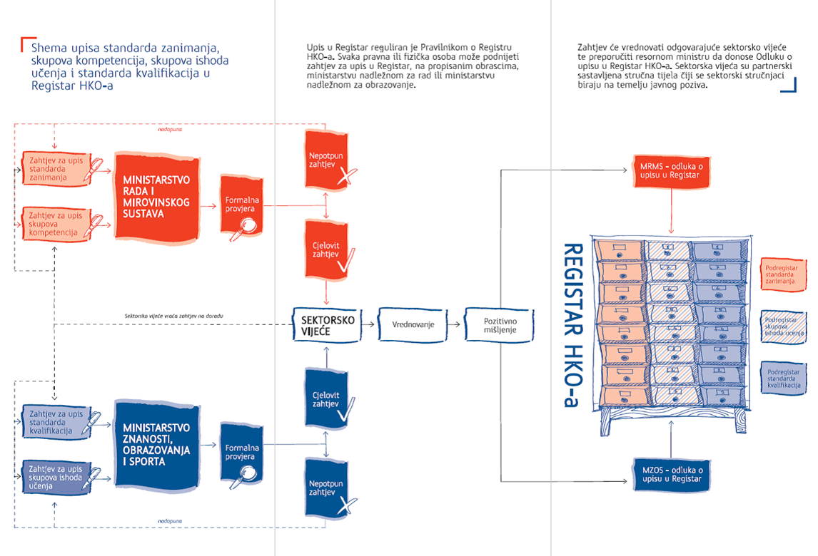

Slide 18
Vrednovanje neformalnog i informalnog učenja
Načelo ishoda učenja: postupak učenja nije bitan (formalno je jednakovrijedno kao neformalno i informalno) ukoliko je ishod učenja provjeren i kvaliteta osigurana.
Načelo cjeloživotnog učenja: učimo kroz cijeli život i ono što smo naučili, za što smo kompetentni vrednovano nam je i formalizirano;
Strateški cilj (HR): razviti procese i sustav priznavanja neformalno i informalno stečenih znanja i vještina – Strategija obrazovanja, znanosti i tehnologije (2014)
Strateški cilj (EU): razviti sustave vrednovanja neformalnog i informalnog učenja do 2018.g i povezati ih s nacionalnim kvalifikacijskim okvirima - Preporuke Vijeća EU za vrednovanje neformalnog i informalnog učenja (2012);

Slide 19
Plan razvoja i provedbe zakonodavnog i institucionalnog okvira HKO-a
Usvajanje Zakona o Hrvatskom kvalifikacijskom okviru (2013.);
Ostvarivanje preduvjeta za razvoj sustava vrednovanja neformalnog i informalnog učenja
Donošenje Pravilnika o Registru HKO-a
Uspostavljanje sektorskih vijeća
Izrada standarda zanimanja i standarda kvalifikacija i njihov upis u Registar HKO-a
Izrada programa za vrednovanje skupova ishoda učenja i njihov upis u Registar HKO-a
Akreditacija ustanova za provedbu programa za vrednovanje skupova ishoda učenja
Uspostavljanje Nacionalnog vijeća za razvoj ljudskih potencijala
Donošenje strateškog dokumenta o razvoju sustava vrednovanja neformalnog i informalnog učenja
Izmjena temeljnih propisa u području obrazovanja (Zakon o obrazovanju odraslih, Pravilnik o akreditaciji programa)
Donošenje Pravilnika o vrednovanju i priznavanju neformalnog i informalnog učenja

Slide 20
Hvala na pažnji!

